Slide 1
Развитие подготовки по направлению "Техносферная безопасность" в Санкт-Петербургском государственном технологическом институте

Slide 2
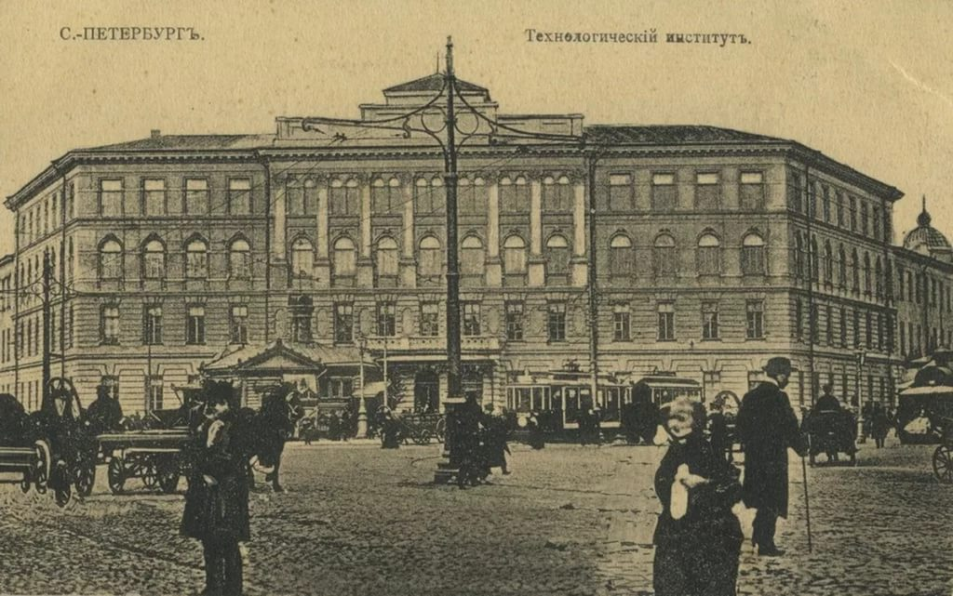
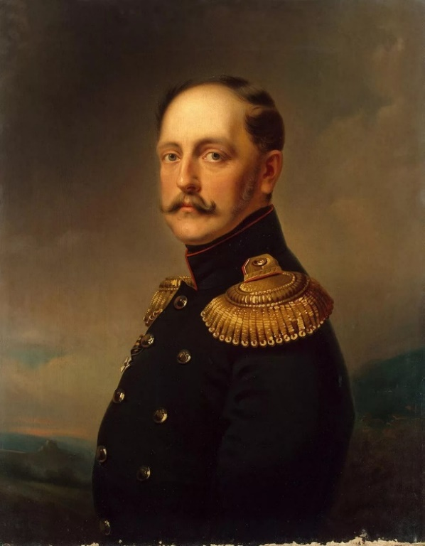
28 ноября 1928 года император Николай I подписал указ об основании Технологического института
“Желая способствовать распространению и прочему устройству мануфактурной промышленности в Империи нашей, признали мы за благо учредить в Санкт-Петербурге Практический технологический институт”

Slide 3
Хочется подчеркнуть слово «практический». Действительно, в это время уже действовали: Горный институт, институт Путей сообщения, Санкт-Петербургский университет, но это были элитные учебные заведения, готовящие руководителей.
В Технологический институт принимали студентов из разных слоев общества, которые по окончании обучения занимались практической деятельностью на самых разных промышленных предприятиях, разрабатывали и внедряли новые производственные процессы.
Высокое качество обучения обеспечивали преподаватели Технологического института. Не буду называть фамилий, это целое созвездие всемирно известных ученых.

Slide 4
К сожалению, у меня нет информации по конкретным научным работам того времени в области безопасности технологических процессов. Но, безусловно, эксплуатация химических производств, зачастую достаточно опасных, была невозможна без всех видов безопасности: пожарной, токсикологической и других.
Это касалось и вопросов подготовки кадров. Отдельных специальностей по безопасности тогда не было, но квалификация инженера подразумевала обширные знания по безопасности в области различных технологий.

Slide 5
Подтверждением высокой квалификации преподавателей Технологического института в области промышленной безопасности является информация наших коллег из Политехнического университета о том, что более 100 лет назад становление этого направления у них осуществляли преподаватели Технологического института.

Slide 6
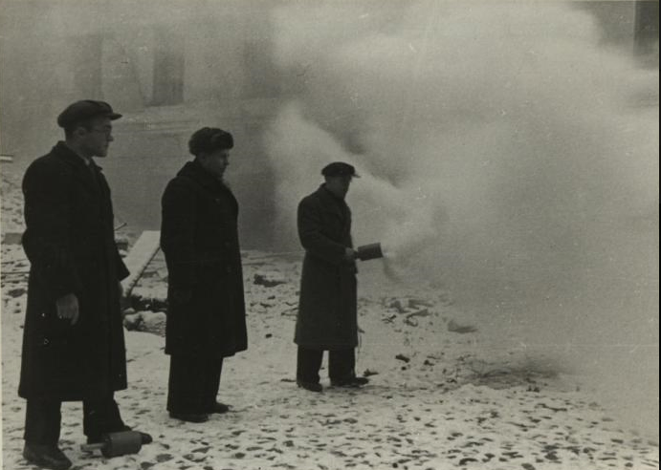
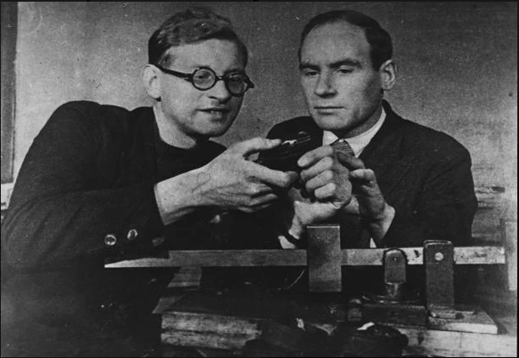
Наибольшее развитие исследования в области промышленной безопасности получили в советское время при организации и становлении в Технологическом институте так называемого специального факультета.

Slide 7
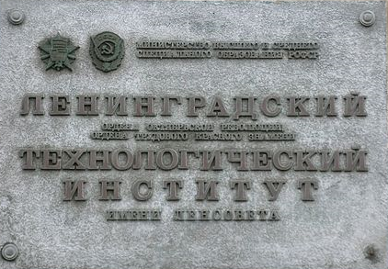
Так, начиная со второй половины 30-х годов XX в. и до начала 60-х годов созданы учебно-научные
подразделения по:
Производству (синтезу) взрывчатых веществ;
Производству порохов и ракетных топлив;
Производству пиротехнических изделий;
Снаряжению боеприпасов;
Разработке оборудования специальных производств;
Производству ОВ;
Производству средств защиты от ОВ;
Разработке радиационных технологий;
Обеспечению радиационной безопасности;
Технологии редких и рассеянных элементов (технологии урана, радия и тория)

Slide 8
Комплекс выше перечисленных направлений является уникальным, такого сочетания направлений не было ни в СССР, нет и сейчас.
Только перечисление направлений убеждает, что эксплуатация таких производств, разработка новых изделий, составов и технологий связана, в первую очередь, с обеспечением безопасности. Ее нарушение не только приведет к разрушениям, травмам и гибели персонала, но и в ряде случаев способно вызвать техногенные катастрофы с их распространением на смежные территории.

Slide 9
Повышенная степень опасности относится и к очень многим химическим производствам. Как пример можно привести нефтехимию и нефтепереработку. Возможность пожаров и взрывов на таких производствах обусловлена не только свойствами перерабатываемых веществ, но и зачастую экстремальными параметрами давления и температуры этих процессов.

Slide 10
В настоящее время непосредственно по направлению «Техносферная безопасность» ведут подготовку следующие кафедры:
Кафедра химической энергетики
Очная форма обучения.
Уровень подготовки: Бакалавр
Направленность (профиль): «Безопасность
технологических процессов и производств»
Уровень подготовки: Магистр
Направленность (профиль): «Управление промышленной безопасностью»

Slide 11
По направлению «Техносферная безопасность» ведут подготовку следующие кафедры:
Кафедра инженерной защиты окружающей среды
Очная и заочная формы обучения.
Уровень подготовки: Бакалавр
Направленность (профиль): «Инженерная защита
окружающей среды»

Slide 12
По направлению 20.06.01 «Техносферная безопасность» ведут подготовку аспирантов:
Кафедры химической энергетики и инженерной защиты окружающей среды
Очная форма обучения.
Направленности:
05.26.03 – Пожарная и промышленная безопасность
05.26.02 – Безопасность в ЧС

Slide 13
Активное участие в обучении студентов по указанным специализациям принимает кафедра ИРРТ (Инженерной радиоэкологии и радиохимической технологии).
Близким направлением, реализуемым в рамках направления 18.03.01 «Химическая технология», является «Технология средств химической защиты в ЧС», обучение проводит кафедра ХТМИСТ (Химической технологии материалов и изделий сорбционной техники).
К сожалению, в институте в настоящее время нет кафедры БЖД. Преподавание соответствующей дисциплины осуществляется двумя кафедрами: Радиационной технологии и Общей химической технологии и катализа.

Slide 14
Спасибо за внимание

